Slide 1
第五章 现代谱估计

Slide 2
5.10 白噪声中正弦波频率的估计

Slide 3
一 问题的提出：
  估计淹没在噪声中的正弦波的频率与幅度，是信号处理中最有实际应用价值的技术之一。
  估计淹没在噪声中的正弦波的频率，也是评价谱估计方法性能的经常采用的谱估计问题。

Slide 4
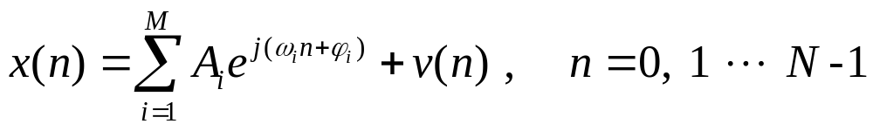
二 问题的定义：
  已知长度为N的离散随机时间序列模型为：
  其中：
  A_{i}、ω_{i}是待估计的未知常数。
  ϕ_{i}是[0, 2π)内均匀分布的独立随机变量。
  v(n)是均值为0，方差为σ²的高斯白噪声。
  试根据这N个随机采样样本估计A_{i}、ω_{i}，i=1, 2 ... M。

Slide 5
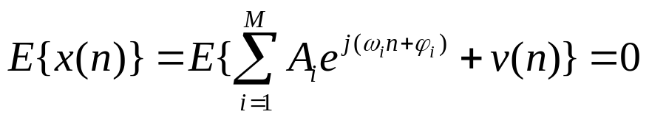
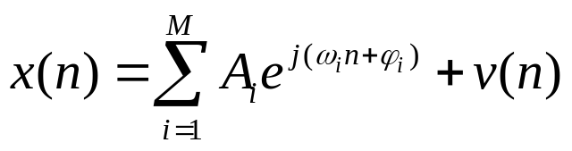
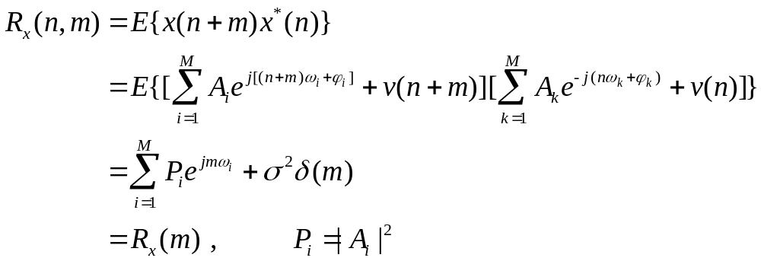
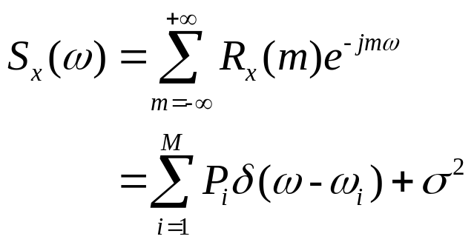
三 白噪声中正弦波序列的性质：
1）一阶与二阶统计性质（时间平均和集合平均）：
  结论：
    白噪声中的正弦波序列为平稳的、遍历的随机过程。
    白噪声中的正弦波序列的频率与其功率谱密度函数中谱峰的位置相对应。

Slide 6
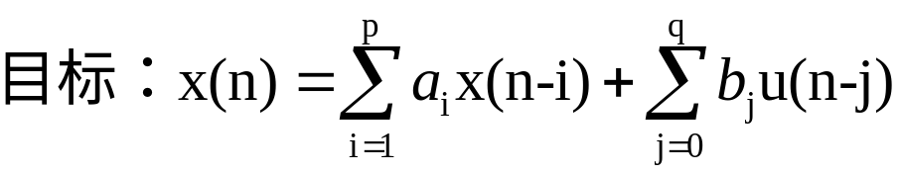
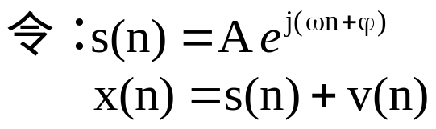
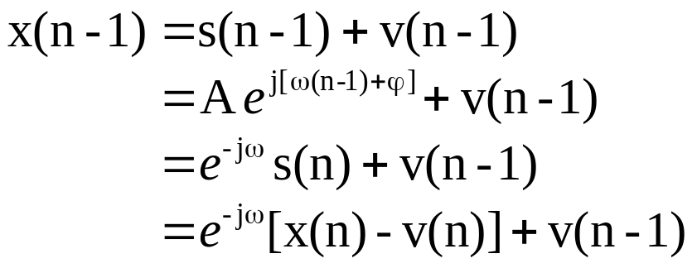

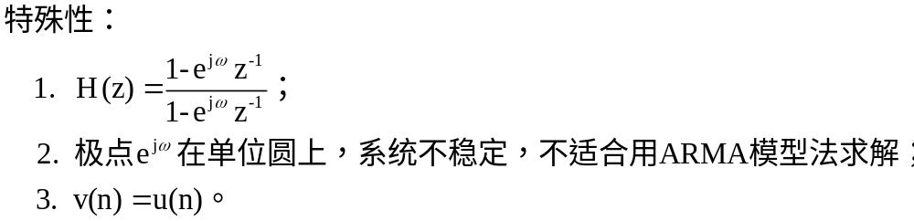
2）白噪声中正弦波序列与ARMA模型的关系：
  以只有一个复正弦波序列的情况为例：
AR和MA参数
相同的、特殊的
ARMA(1,1)模型
可以证明：具有M个复正弦波的序列也可以用类似的ARMA(M, M) 模型来表示。

Slide 7
四 问题的解法：
  一般谱估计的方法；
  根据问题特性寻找新的方法。

Slide 8
（一）一般谱估计的方法：
1）周期图方法
  简便。
  两个正弦波频率相互很接近时无法分辨。
2）AR模型法：
  分辨率高。
  对噪声和正弦波的相位敏感，容易引起谱峰移动。
  采用修正协方差法估计AR模型参数对噪声和正弦波相位相对来说敏感性较低，能提供相对稳定的高分辨率的估计结果。

Slide 9
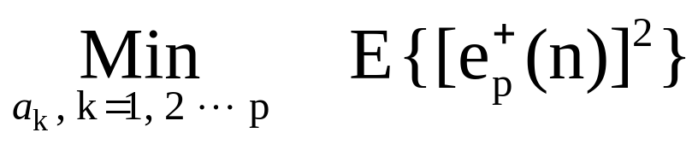
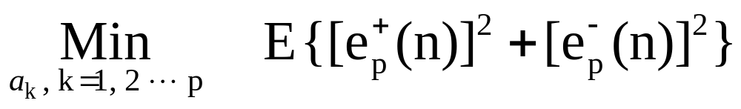
3）修正协方差AR谱估计法：
（1）基本思路：
  利用AR模型法的性质，特别是AR模型法与线性预测谱估计等效。
  AR模型的参数与线性预测滤波器的参数相同： E(z) = A(z)×X(z)。
  对于平稳的随机时间序列，用时间平均代替集合平均，即：AR模型参数的提取化为以下优化问题：

Slide 10
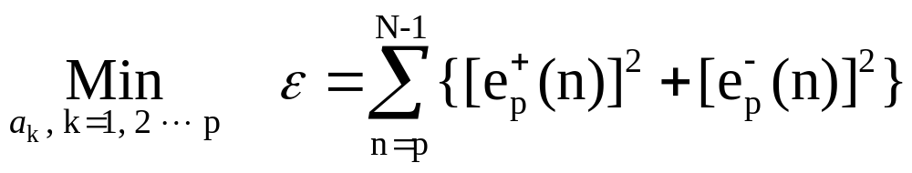
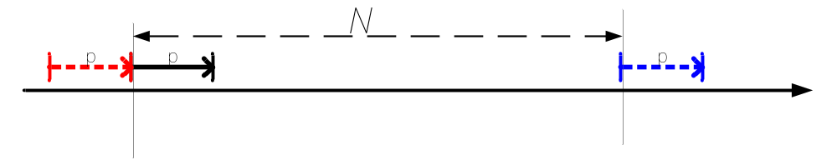
（2）估计准则：
  与Burg法相同。
(1)
(2)
(4)
(3)
n =0
n =N-1

Slide 11
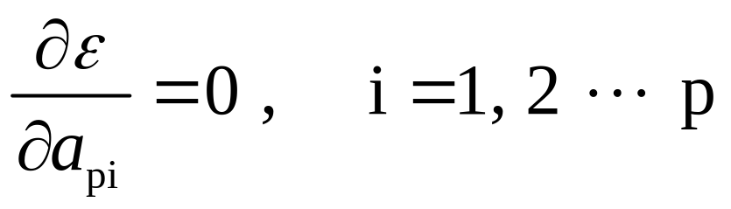
（3）求解方法：
  与Burg法不同之处在于直接对AR参数求解，即：

Slide 12
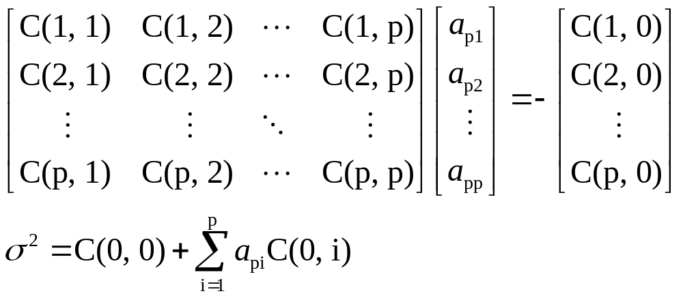
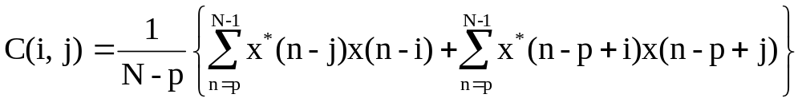
（4）求解结果：
其中：

Slide 13
（5）估计性能：
  当信噪比很高时，得到的频率估计是无偏估计且方差接近于Cramer - Rao极限。
  当信噪比很低时，估计性能却很差，出现偏倚同时有大的方差。
（6）信噪比低时的改进方法：
  适当增加AR模型的阶数。

Slide 14
（二）根据问题特性寻找新的方法：
I)最大似然法
  噪声是高斯白噪声。
II)特征分解频率估计法
通过研究自相关矩阵中正弦波信号和白噪声相互关系的性质提出的。

Slide 15
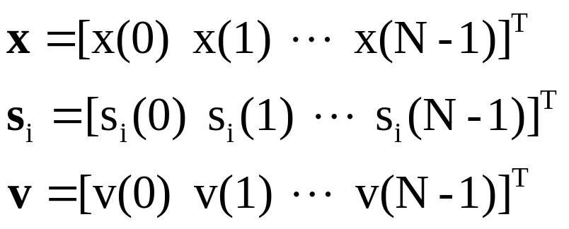
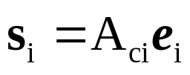
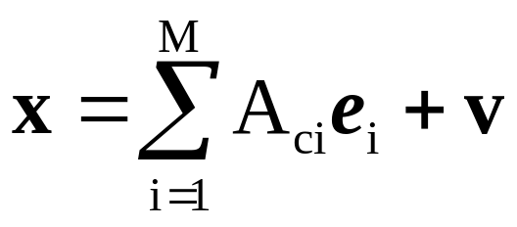
I）最大似然法：
(I)符号定义和表示：

Slide 16
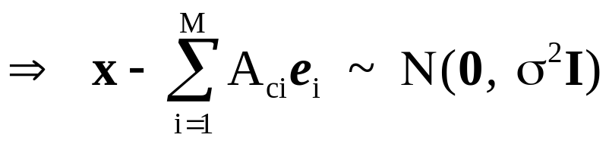
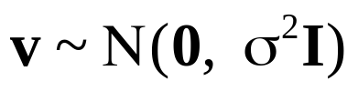
（2）基本思想：

Slide 17
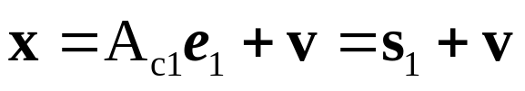
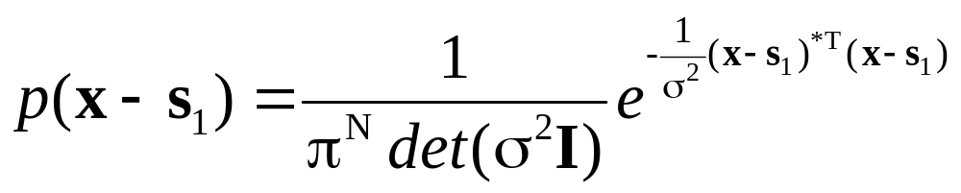
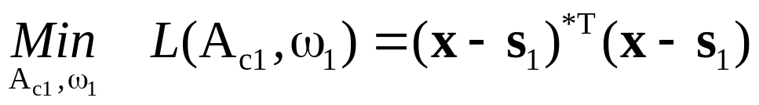
（3）考虑x(n)中只有一个复正弦信号的情况：
  目标函数：

Slide 18
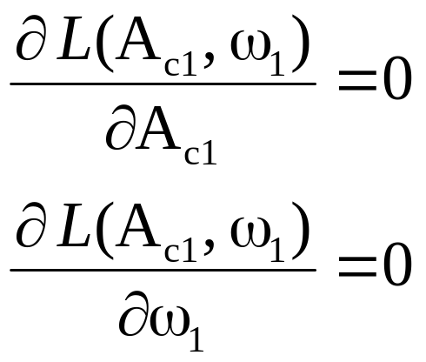
  （a）求解方法：

Slide 19
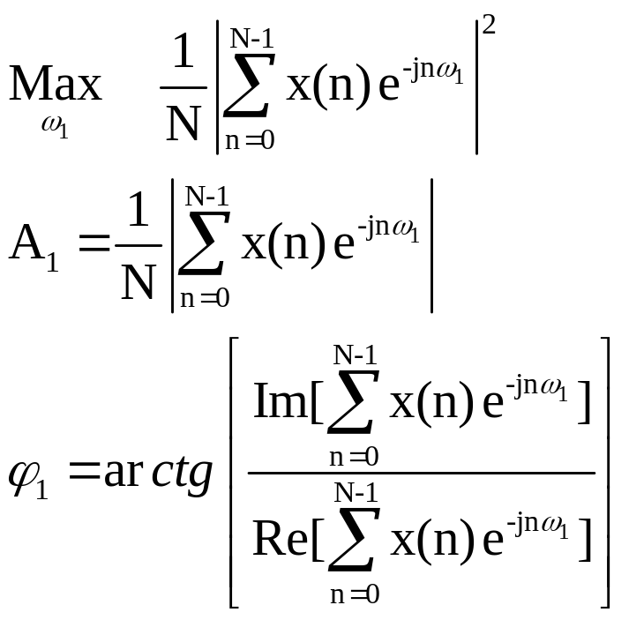
  （b）求解结果：
  （c）结论：
    在白噪声中含有单个复正弦信号，其频率的最大似然估计，可根据数据的周期图的最大值所在的频率位置求出来。

Slide 20
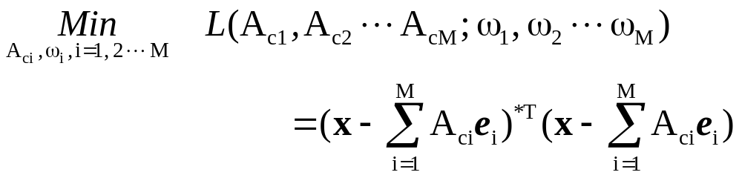
(4)考虑x(n)中有M个复正弦信号的情况：
  目标函数：

Slide 21
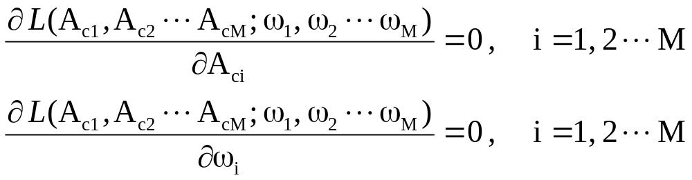
  (a)求解方法：

Slide 22
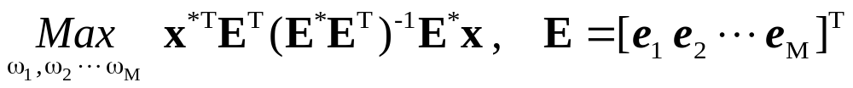
  (b)求解结果：
  (c)结论：
    当白噪声中有多个复正弦信号时，最大似然估计是非线性方程的最大化求解。最大似然估计容易陷入局部极值点，难以得到好的估计结果。
    如果各正弦波的频率能用周期图进行分辨，那么最大似然估计结果将对应于周期图诸最大值所在的频率。

Slide 23
II) 特征分解频率估计法：
(1)问题的提出：
  在低信噪比情况下，AR谱估计结果不理想，为了提高谱估计结果的精度，要降低噪声的影响。
  通过研究信号和噪声的特性及其关系，可能找到估计白噪声中正弦波频率的其他思路。

Slide 24
(2)符号定义和表示：

Slide 25
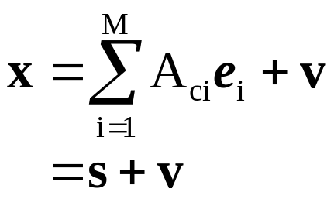
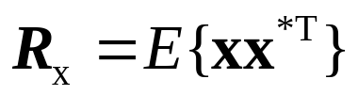
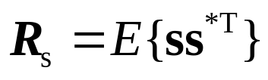
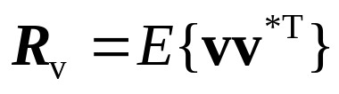
(3)基本思路：
  自相关矩阵是功率谱密度估计中很重要的一个量，几乎所有AR谱估计的方法都要用到自相关矩阵。因此通过研究自相关矩阵中正弦波信号和白噪声的相互关系来达到以上目的。

Slide 26
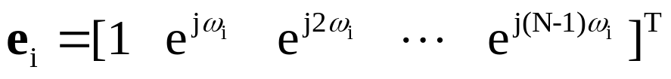
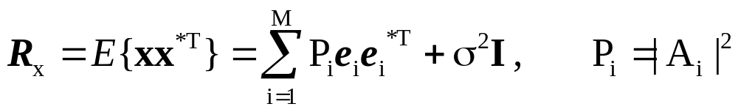
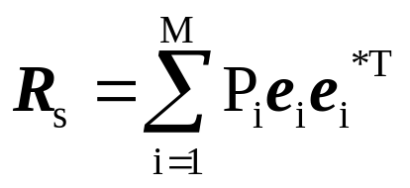
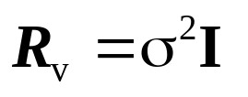
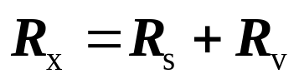
(4)自相关矩阵的性质（理论上）：
  性质1：R_{x}= R_{s} +R_{v}，且R_{s}的秩为M， R_{v}的秩为N。
  证明：

Slide 27
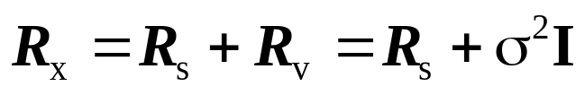
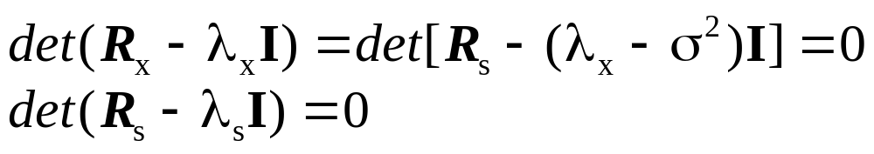
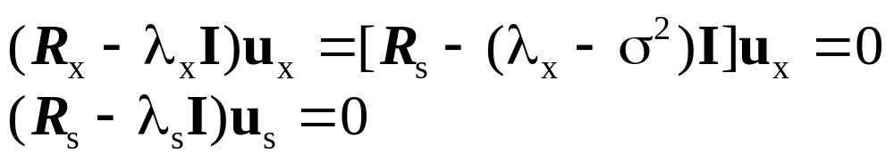
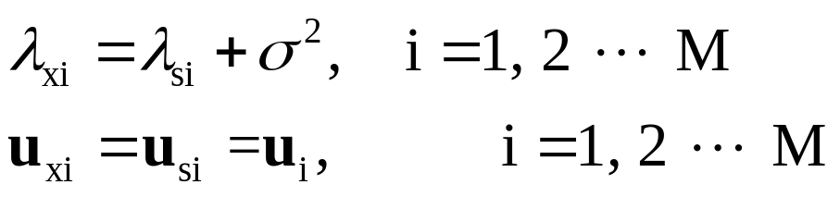
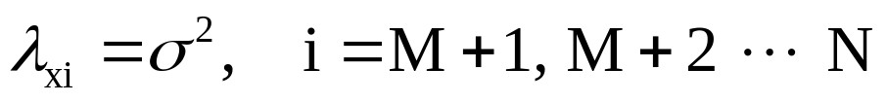
  性质2： R_{x}和 R_{s}有相同的前M个主特征向量。
  证明：

Slide 28
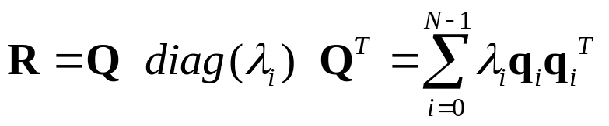
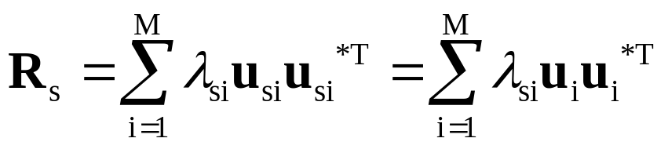
  性质3：主特征向量{u₁, u₂ ... u_{M}}张成的子空间和{e₁, e₂ ... e_{M}}张成的子空间相同。
  证明：
  {e₁, e₂ ... e_{M}}构成R_{s}列空间的基。
  {u₁, u₂ ... u_{M}}也构成R_{s}列空间的基。

Slide 29
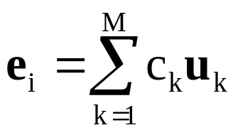
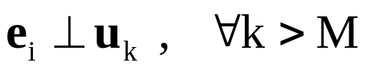
  性质4：定义{u₁, u₂ ... u_{M}}为信号子空间， {u_{M+1}, u_{M+2} ... u_{N}}为噪声子空间，则e_{i}, i=1, 2 ... M与噪声子空间正交。
  证明：

Slide 30
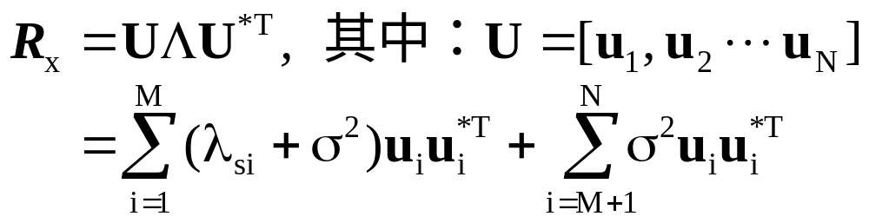

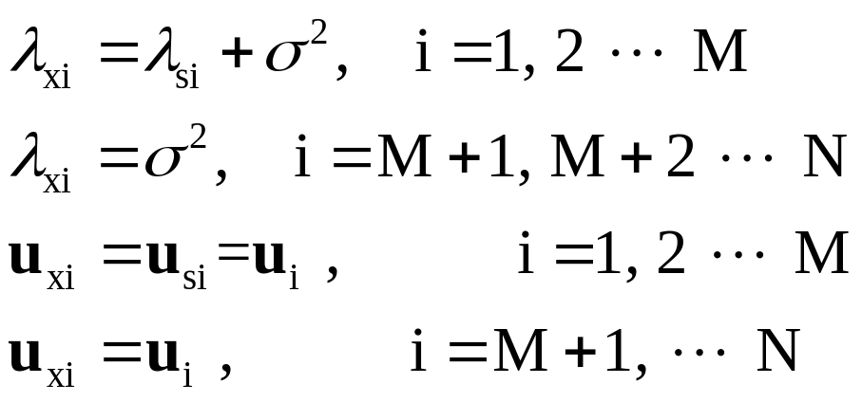
  性质5：
  证明：

Slide 31
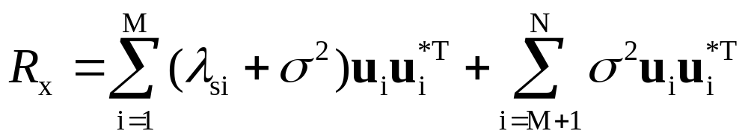
(5)信号子空间频率估计：
  基本原理：
    利用性质5忽略噪声子空间的影响，而只保留信号子空间中特征向量的信息，这样就能有效地提高信噪比，然后用AR模型法中的Yule - Walker方程组估计AR模型的参数，进而用估计出的功率谱密度求正弦波的频率，就能较好地保证估计精度。

Slide 32


  (a) 实现方法：
    用随机采样样本估计p×p阶自相关矩阵R_{x}；
    求R_{x}的前M个主特征值λ_{i}和主特征向量u_{i}，并用下式代替R_{x}：
    用Yule - Walker方程组估计AR(p)模型的参数：

Slide 33


  (b)结果：
    最靠近单位圆的M个零点所对应的角度即为正弦波频率的估计结果。
  (c) 分析：
    不管模型阶数p增加到多少，都只用M个特征值和特征向量来估计模型参数。这样就既能增加模型的阶，而又不易产生虚假谱峰（因为提高了信噪比）。

Slide 34


(6) 噪声子空间频率估计：
  (a) 基本原理：

Slide 35
(b)Pisarenko谐波分解（PHD）方法：
  问题：考虑N=M+1的特殊情况，即采样样本长度比正弦波的数目多1。
  原理：
    R_{x}= R_{s} +R_{v}，且R_{s}的秩为M， R_{v}的秩为M+1。
    将估计出的(M+1)×(M+1)阶自相关矩阵R_{x}对角化后由前M个主特征向量{u₁, u₂ ... u_{M}}构成信号子空间，而最后一个特征向量{u_{M+1}}构成噪声子空间，即有：
    < u_{M+1}, e_{i}*>=0, i=1, 2 ... M

Slide 36

  实现：
  结果：
    将u_{M+1}看成一个时间序列，其z变换位于单位圆上零点的角度就是正弦波的频率。

Slide 37

  注意事项：
    自相关矩阵元素的估计值必须是自相关函数的有偏估计才能保持理论上的自相关函数应该满足的性质(如正定性)。
    当正弦波的数目小于M时， u_{M+1}的z变换也会在单位圆上产生M个零点。

Slide 38
(b) 多信号分类（MUSIC）算法：
  问题：采样样本长度为N，复正弦波的数目为M，估计正弦波的频率。
  原理：
    R_{x}= R_{s} +R_{v}，且R_{s}的秩为M， R_{v}的秩为N。
    将估计出的N×N阶自相关矩阵R_{x}对角化后由前M个主特征向量{u₁, u₂ ... u_{M}}构成信号子空间，而后N-M个特征向量{u_{M+1}, u_{M+2} ... u_{N}}构成噪声子空间，即有：
    < u_{j}, e_{i}*>=0, i=1, 2 ... M, j>M

Slide 39


    < u_{j}, e_{i}*>=0, i=1, 2 ... M, j>M
  实现：
    计算P_{MUSIC}和ω的关系，并画出曲线，以P_{MUSIC}的最大的M个峰所对应的频率作为正弦波的频率估计。

Slide 40
五 总结：
白噪声中复正弦波频率的估计可看作是一个谱估计问题，可用一般的谱估计方法求解，实验表明基于修正的协方差算法的AR谱估计方法的效果较好。
利用高斯白噪声概率密度函数可知的特点可以用最大似然方法求白噪声中复正弦波的频率，结果表明其性能与周期图方法相当。
通过分析理论上的白噪声中复正弦波信号的自相关函数矩阵，一方面可以利用信号子空间提高复正弦波信号的信噪比，使得运用一般谱估计方法也能得到好的精度；另一方面运用信号与噪声子空间正交的特点导出了两种噪声子空间频率估计算法。

